Slide 1
地球環境史（地球科学系）
現代地球科学（物理系学科）
担当教員：長濱裕幸、武藤 潤、浅海竜司

Slide 2
授業計画
項目１から５と９を長濱教授が、項目６から８を武藤准教授、項目 1１から15を浅海准教授が担当し、最終回にテストを実施する（合計15 回）。
１．授業概要ガイダンス
２．惑星地球の環境（太陽・大気・海洋）
３．惑星地球の環境（地球内部と温度）
４．活動する固体地球（マントル対流、プレートテクトニクスと大気）
５．活動する固体地球（プレートテクトニクスと大気）

Slide 3
授業計画
項目１から５と９を長濱教授が、項目６から８を武藤准教授、項目 1１から15を浅海准教授が担当し、最終回にテストを実施する（合計15 回）。
６．プレートの沈み込み（地震・火山活動）
７．プレートの沈み込み（日本列島の成り立ち）
８．地球環境と災害（地殻変動による災害：地震・津波・火山）
９．大気と海洋の大循環（ジェット気流）
10．大気と海洋の大循環（海水の熱塩循環）

Slide 4
授業資料
内部向け情報
http://www.es.tohoku.ac.jp/JP/private/class/index.html

Slide 5
惑星地球の環境（地球内部と温度）

Slide 6
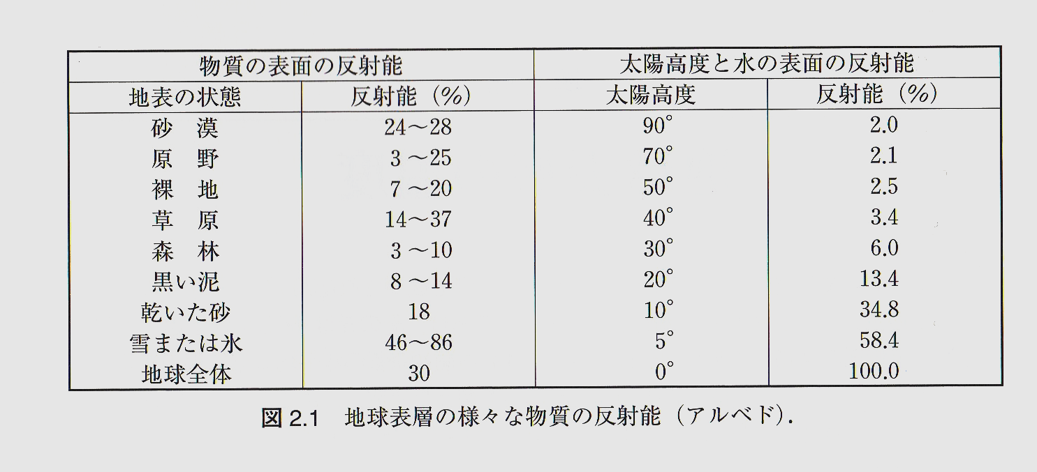
地球表層の様々な物質の反射能（アルべド）

Slide 7
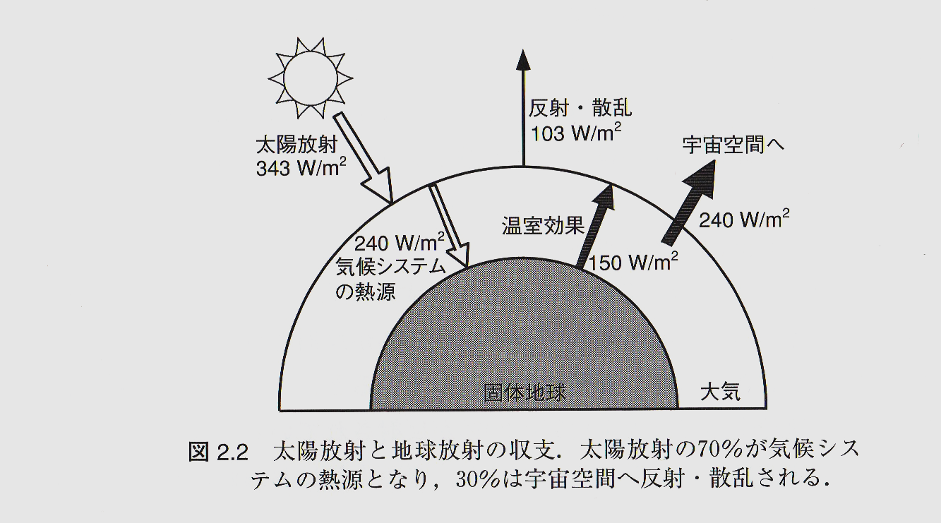
太陽放射と地球放射の収支

Slide 8
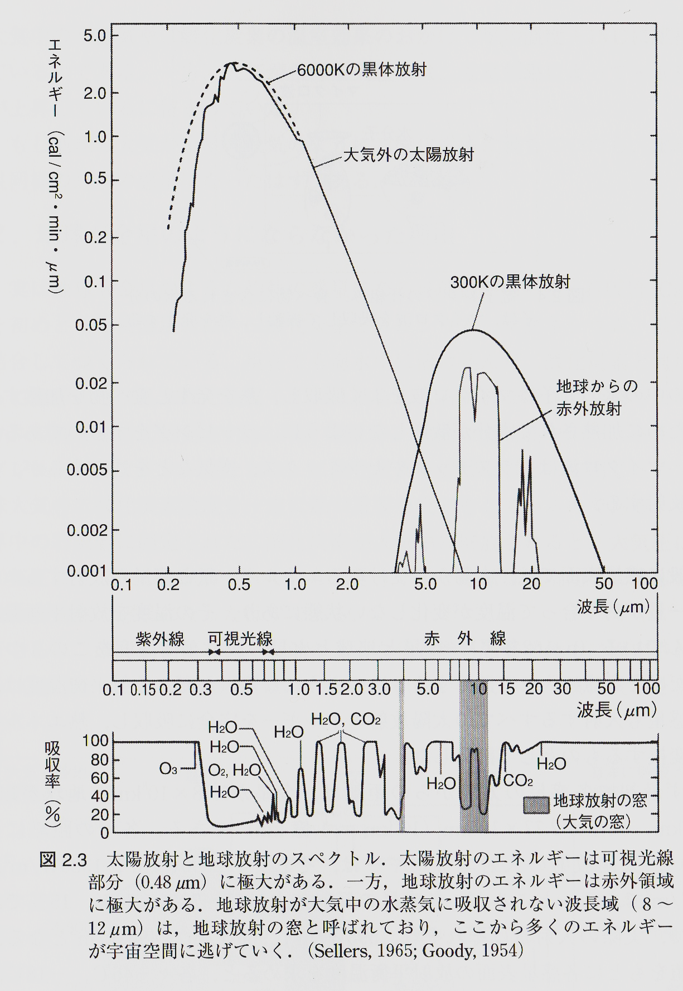
太陽放射と地球放射スペクトル

Slide 9
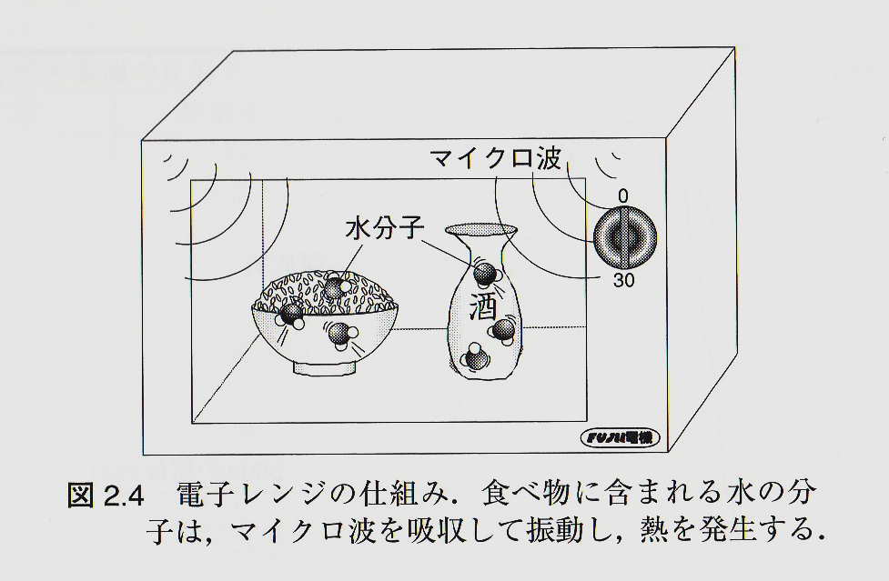
電子レンジの仕組み

Slide 10
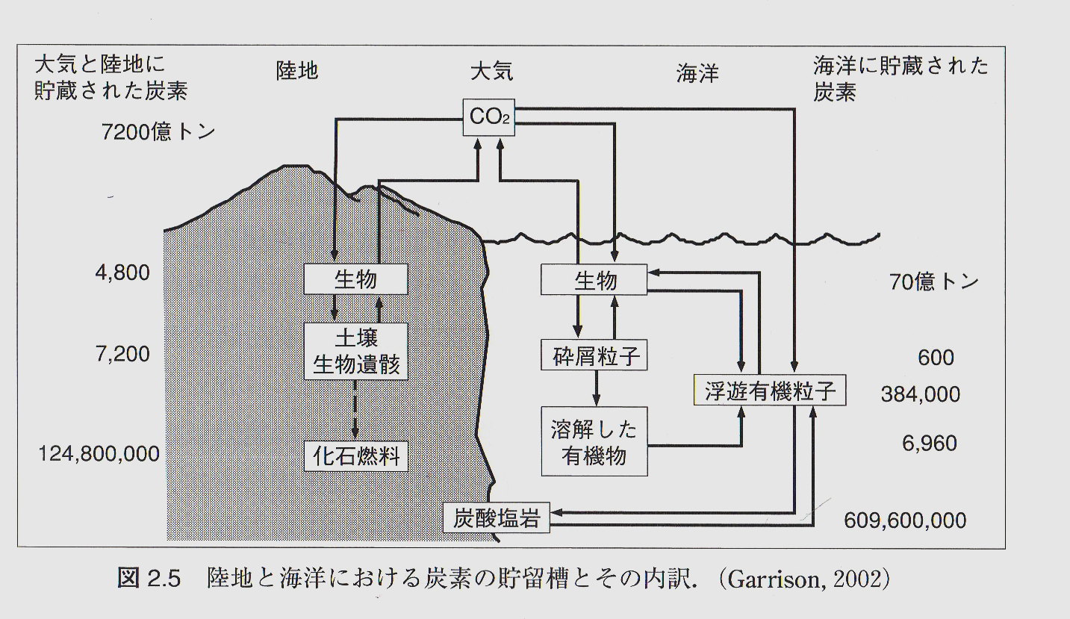
陸地と海洋における炭素の貯留層とその内訳

Slide 11
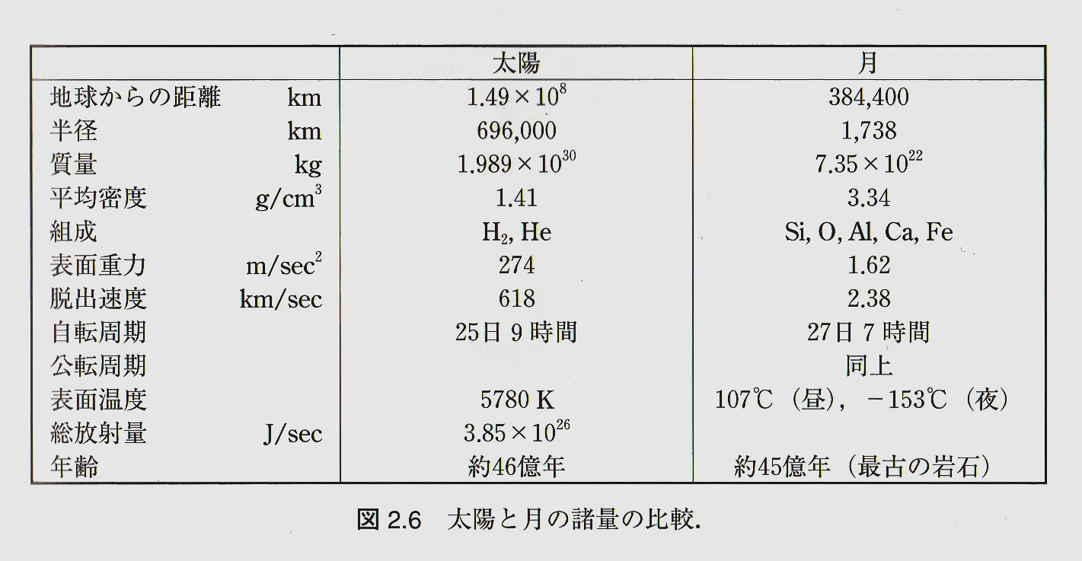
太陽と月の諸量の比較

Slide 12
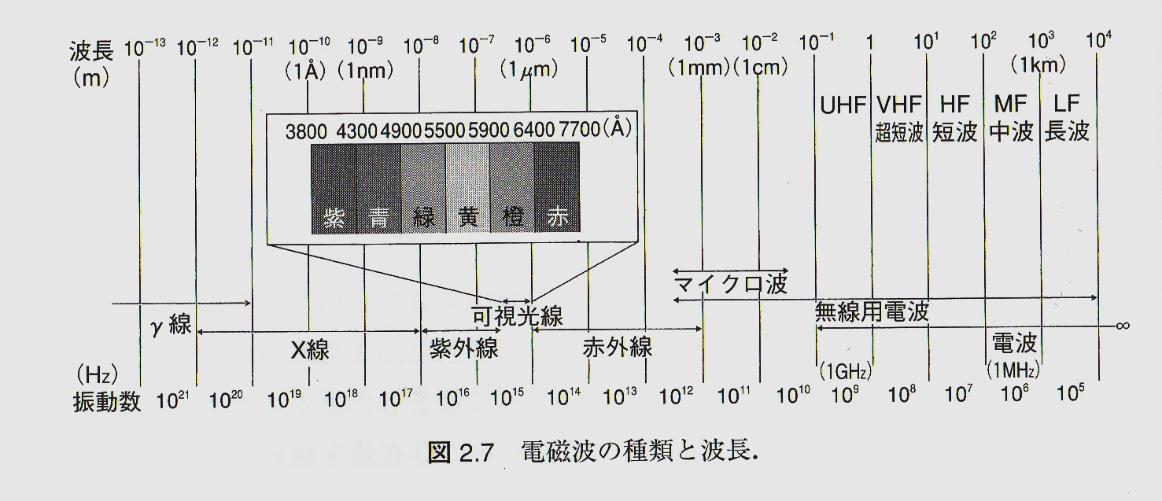
電磁波の種類と波長

Slide 13
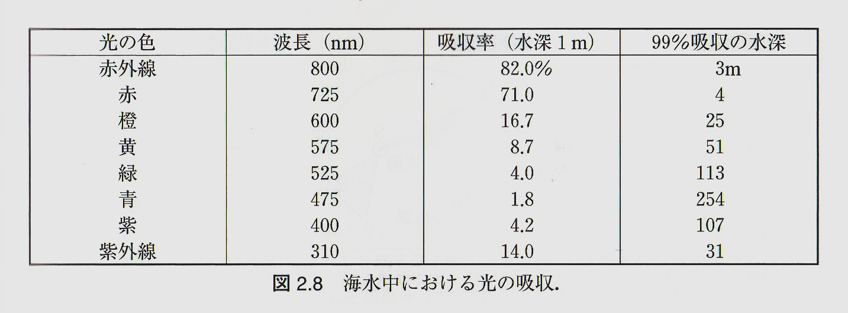
海水中における光の吸収

Slide 14
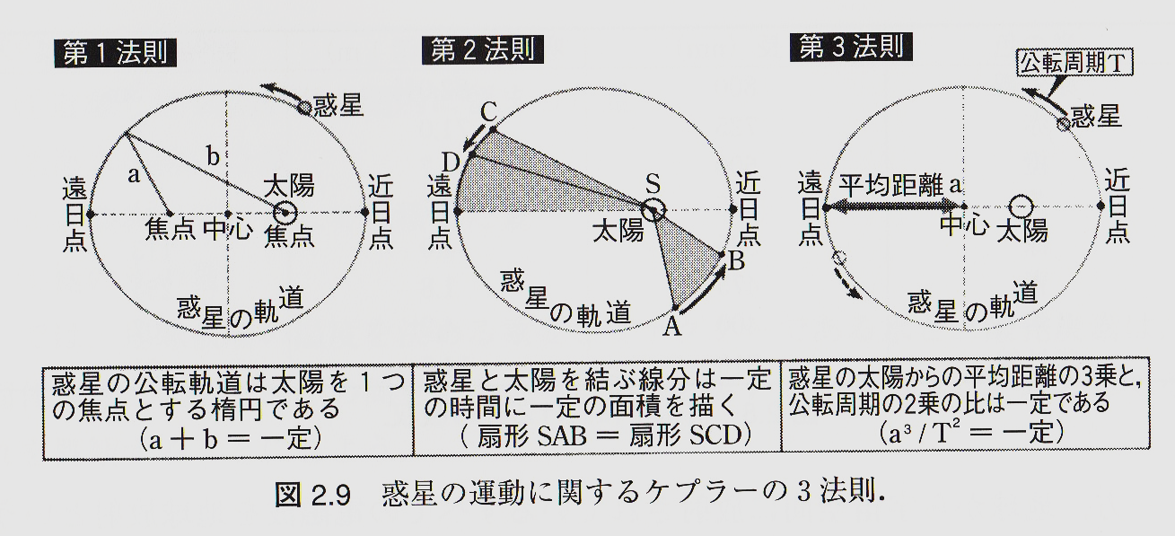
惑星の運動に関するケプラーの３法則

Slide 15
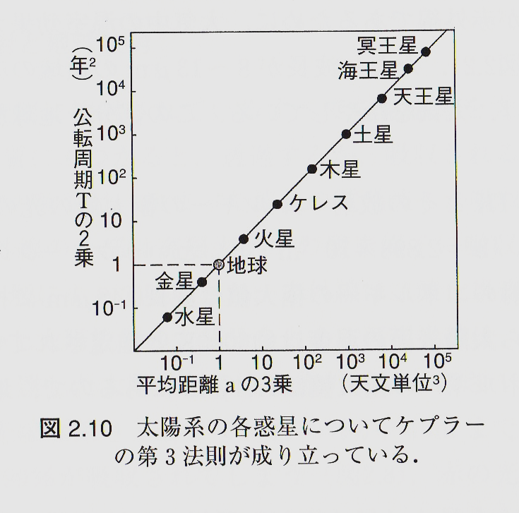
太陽系の各惑星についてケプラーの第3法則が成り立っている。

Slide 16
課題
火星や月に比べ、地球や木星型惑星には濃厚な大気がある。この違いの原因について、惑星（衛星）の公転軌道半径や公転周期の観点から、説明せよ。

Slide 17
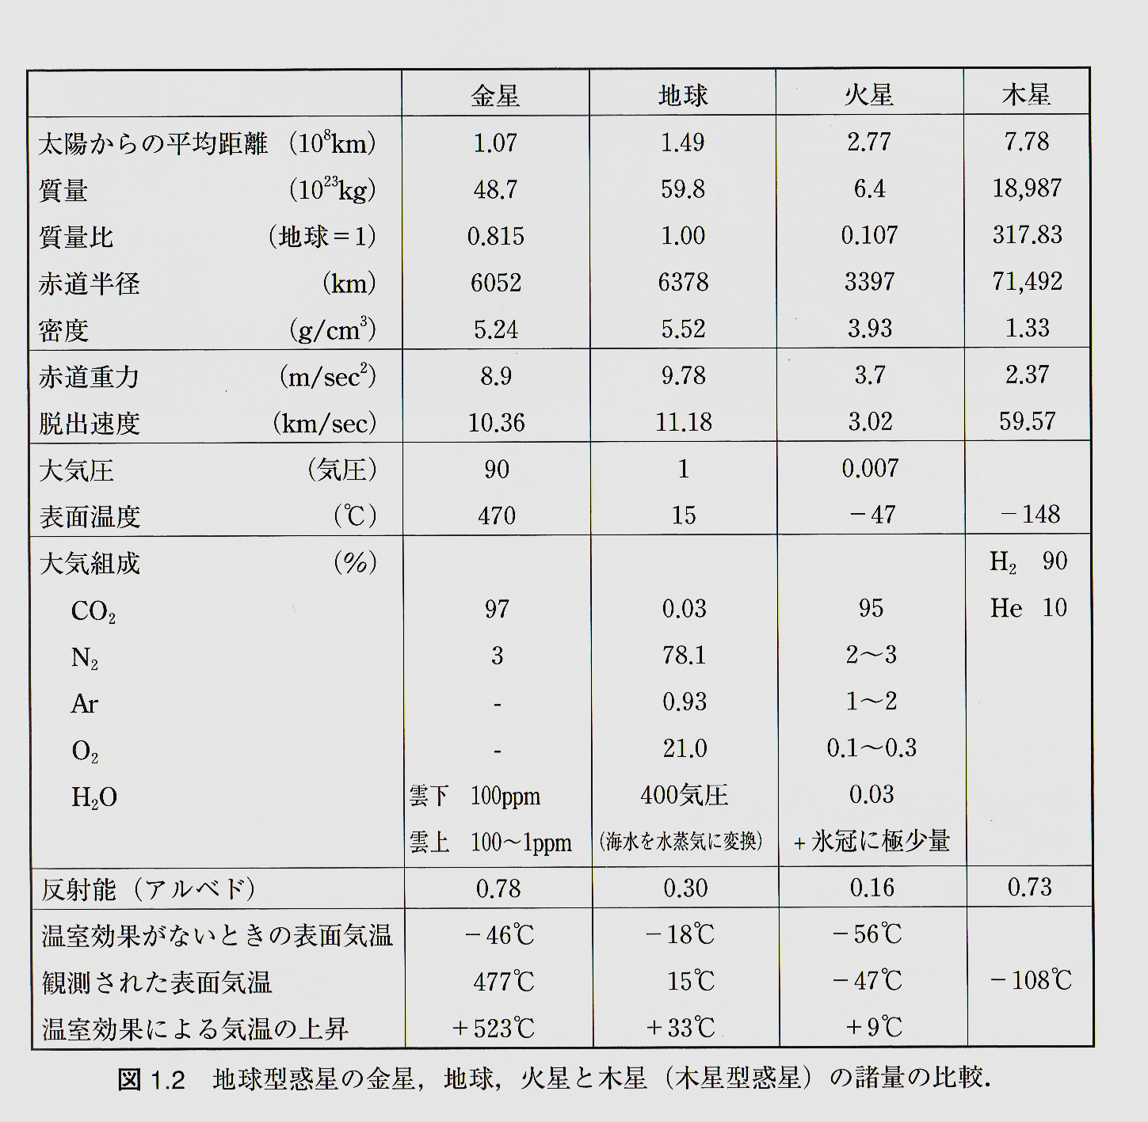
金星・地球・火星の環境比較

Slide 18
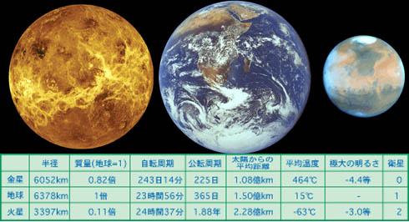
金星・地球・火星の比較

Slide 19
水と二酸化炭素の循環
（１）水の分布と循環
水：地球の全質量の０・５％、地球表層に総計１３７万立方ｋｍ
海水：９７．２％、陸水：２．８％
淡水の総量：地中海の海水の１０倍以上相当
全淡水の３/４にあたる２．１％が氷床・氷河に分布
その９０％が南極氷河で占める。
残り０．７％のうち０．６％が地下水であり、河川・湖沼・土
壌中の水を併せても、全体の０．１％を満たさない。そのう
ち０．００１％が大気中に水蒸気として存在。
淡水湖と河川の水：それぞれ０．００９％と０．０００１％
大気中には全河川の水の１０倍の水が貯蔵。

Slide 20
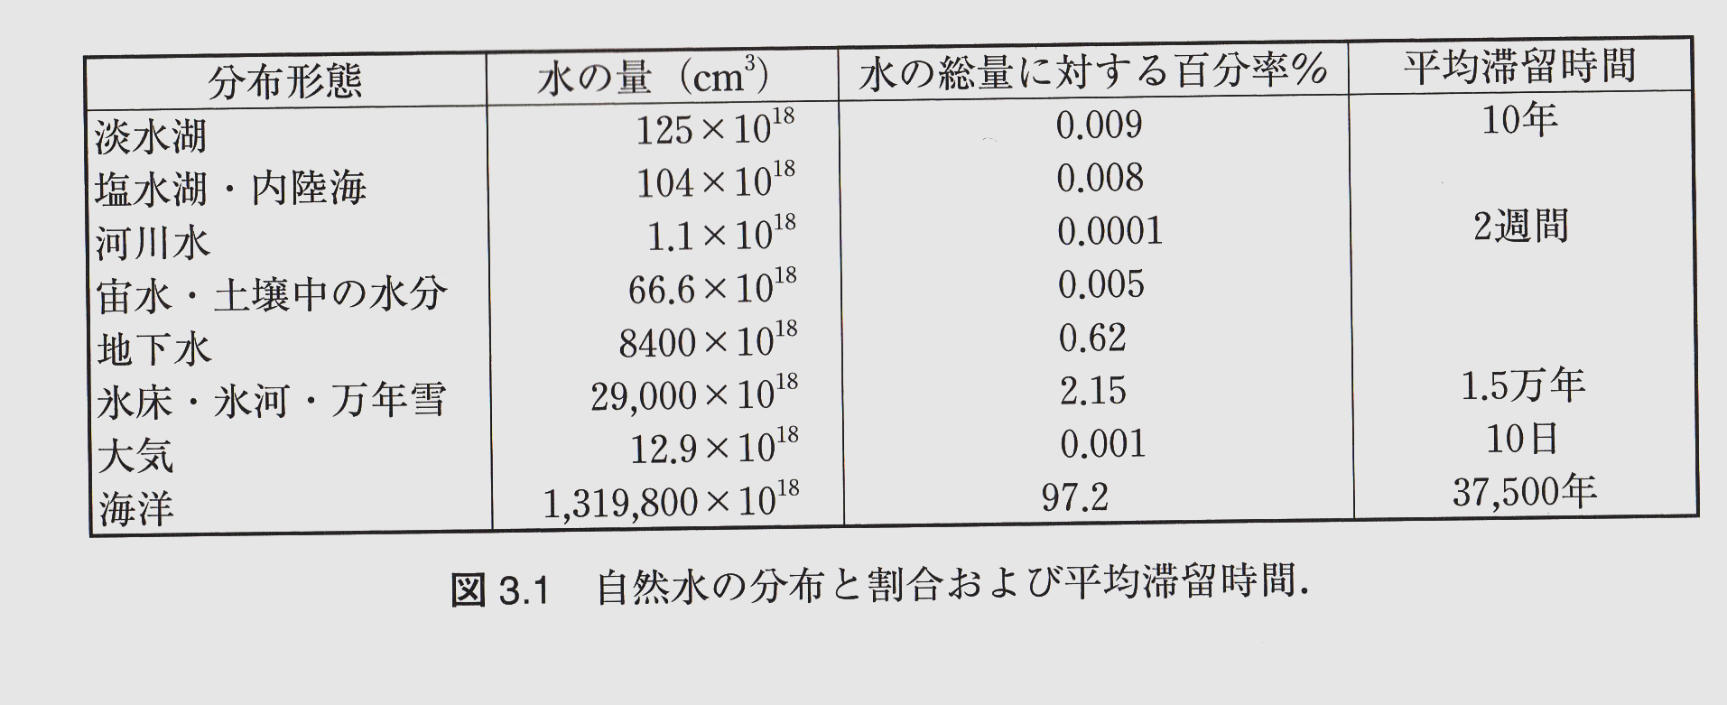
自然水の分布と割合および平均滞留時間

Slide 21
平均降水量
海水は蒸発することにより分別され純水となり、
雨となって地表に戻る。
年平均降水量の地球全体での平均
約１０００ｍｍ（陸上７４１ｍｍ、海上１１３５ｍｍ）
日平均降水量：２．７４ｍｍ/日
地球全体で１日で降る雨の総量：日平均降水量×地球の表面積

Slide 22
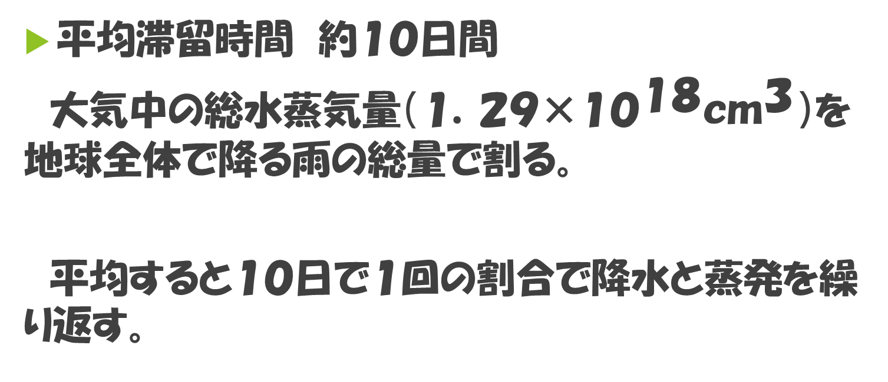
平均滞留時間

Slide 23
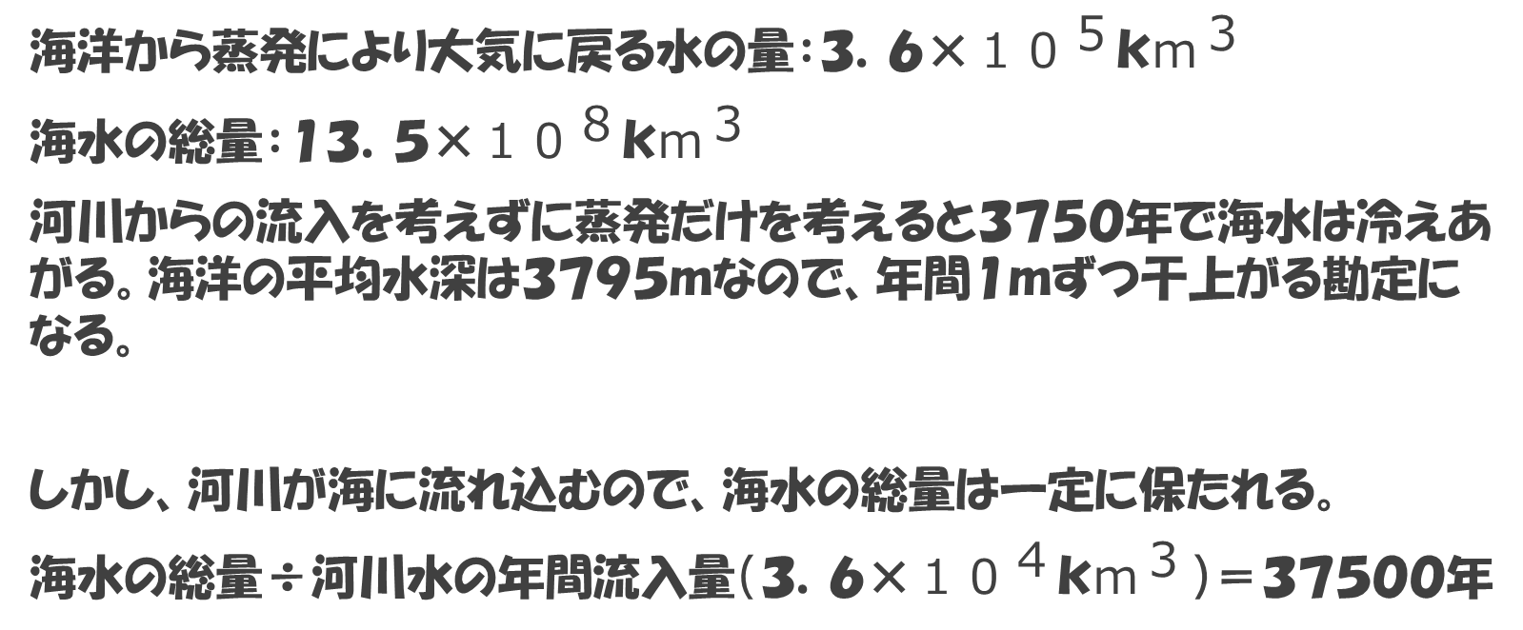
海水の平均滞留時間

Slide 24
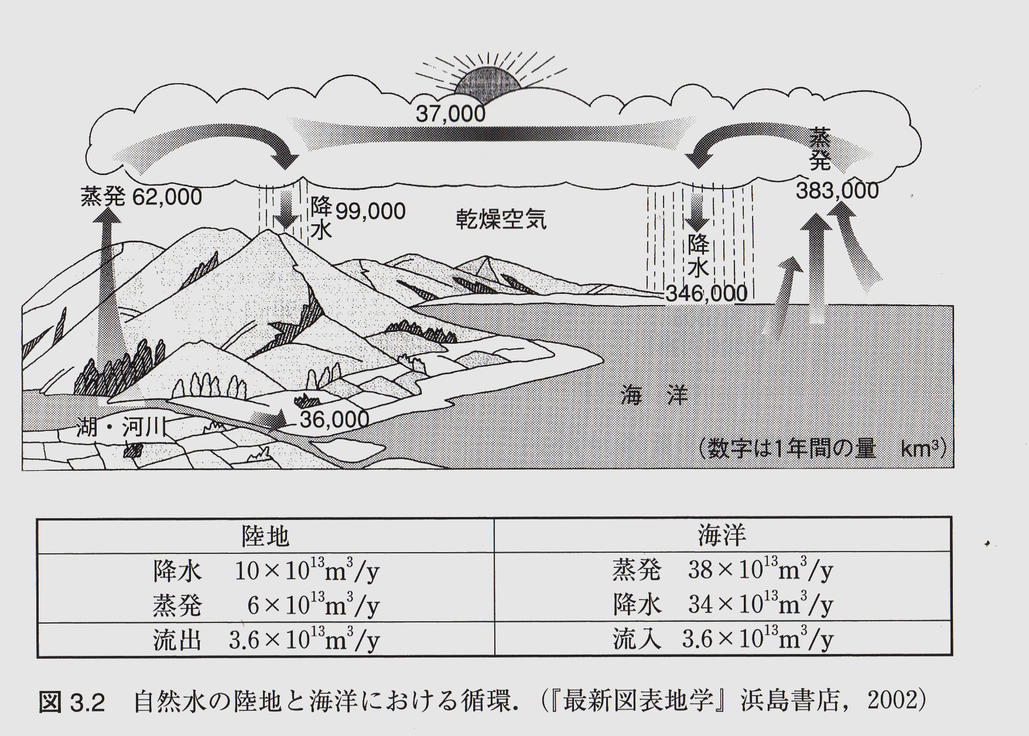

Slide 25
二酸化炭素の循環と温度調節機構
二酸化炭素（温室効果ガス）は大気、海洋、堆積物（炭酸塩岩）、土壌、生物の間を形を変えて循環している。
地球大気中の二酸化炭素量は一定ではなく、長い地質時代の間は変動していた。
しかし、金星や火星のようになったわけではなく、温度を一定に保とうとする自然機構が働き、温度が暴走することはなかった。

Slide 26
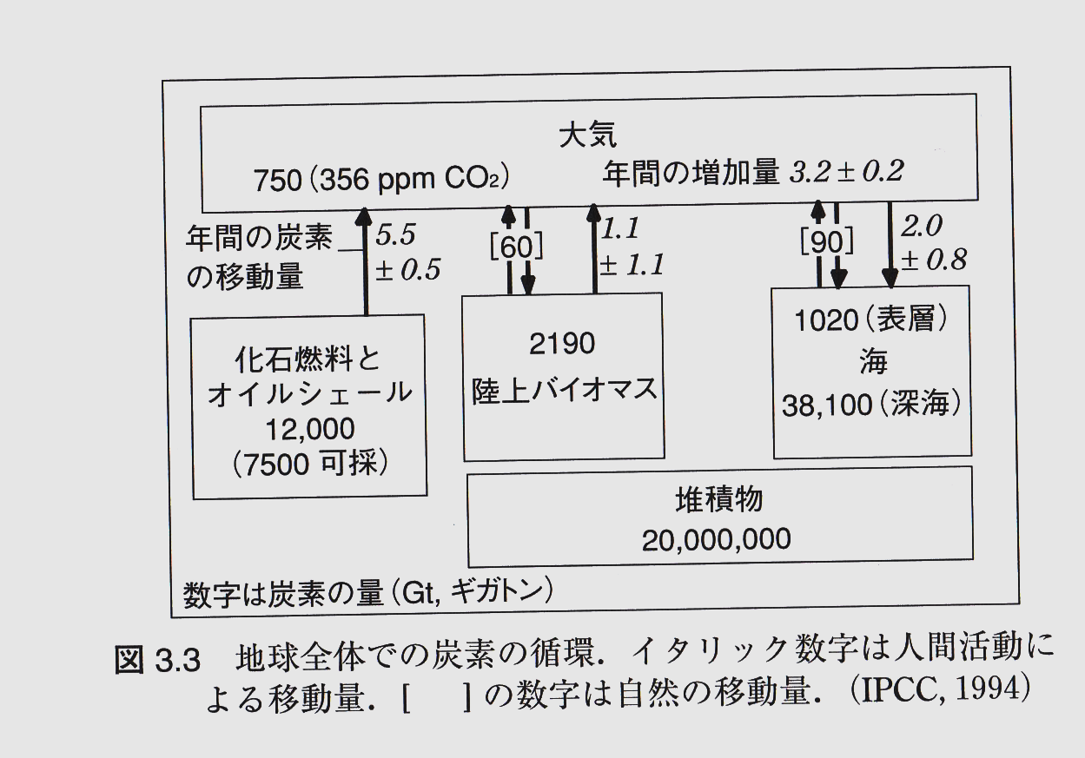
地球全体の炭素の循環

Slide 27
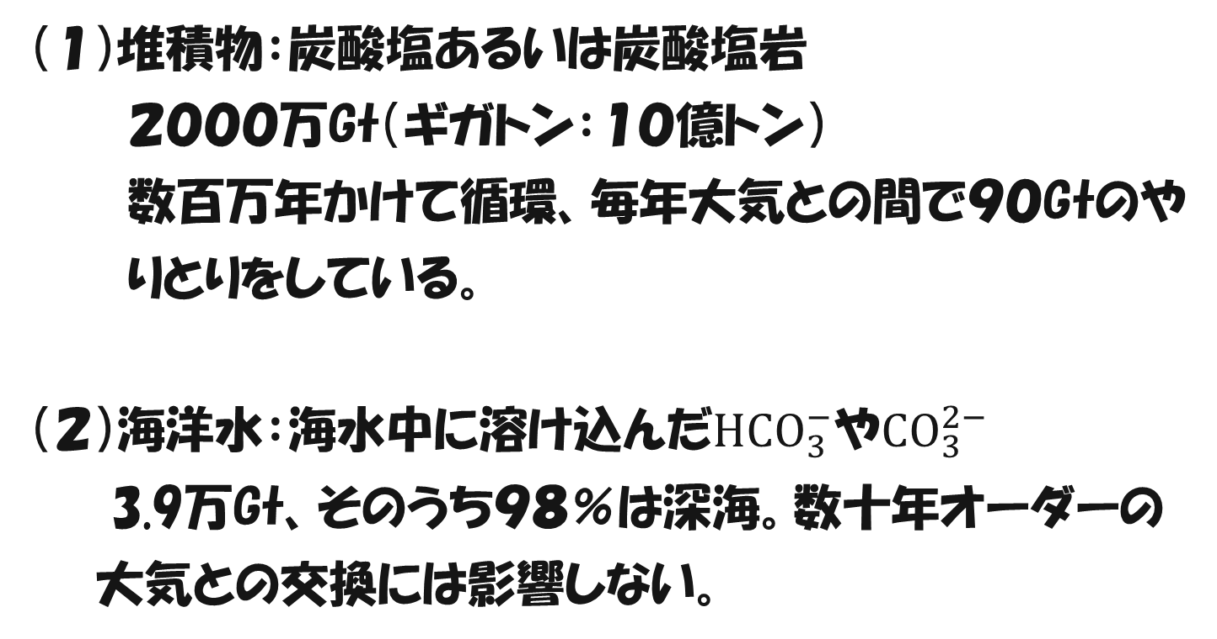
地球表層の５つのCO2貯蔵庫

Slide 28
地球表層の５つのCO2貯蔵庫
（３）化石燃料：石油・石炭
１．２万Gt（ギガトン：１０億トン）
（４）陸上生物圏：森林が炭素の固定に貢献
毎年大気との間で６０Gtやりとり。
（５）大気：７５０Gt．産業革命前までのは６００Gtであっ
たが、その後２５０年間の化石燃料の燃焼により１５０
Gt増加。

Slide 29
Missing sink
化石燃料の燃焼による炭素の大気への放出量：5.5±0.5 Gt
森林破壊による炭素の大気への放出量：1.1±1.1 Gt
合計の放出量6.6±1.6 Gt のうち、 3.2±0.2 Gtが大気中に残留し、温室効果によって温度を上昇させる。また２．０±0.８ Gtは海に吸収される。しかし、その他の１．４Gtの行方はわかっていない。

Slide 30
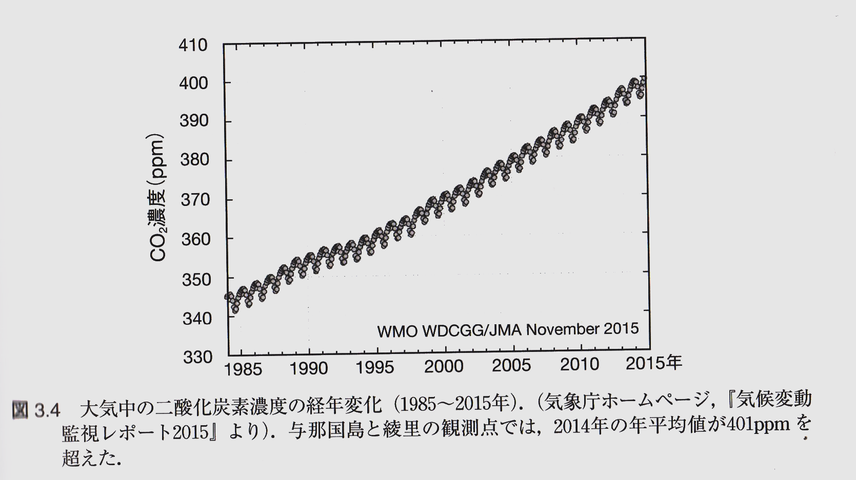
大気中の二酸化炭素濃度の経年変化

Slide 31
大気中の二酸化炭素の経年変化
産業革命以前の大気中の二酸化炭素濃度：２８０ｐｐｍ
現在の大気中の二酸化炭素濃度：３８０ｐｐｍ
過去250年あまりの間に、１００ｐｐｍ増加
しかし、上昇気温は０．９℃あまり

Slide 32
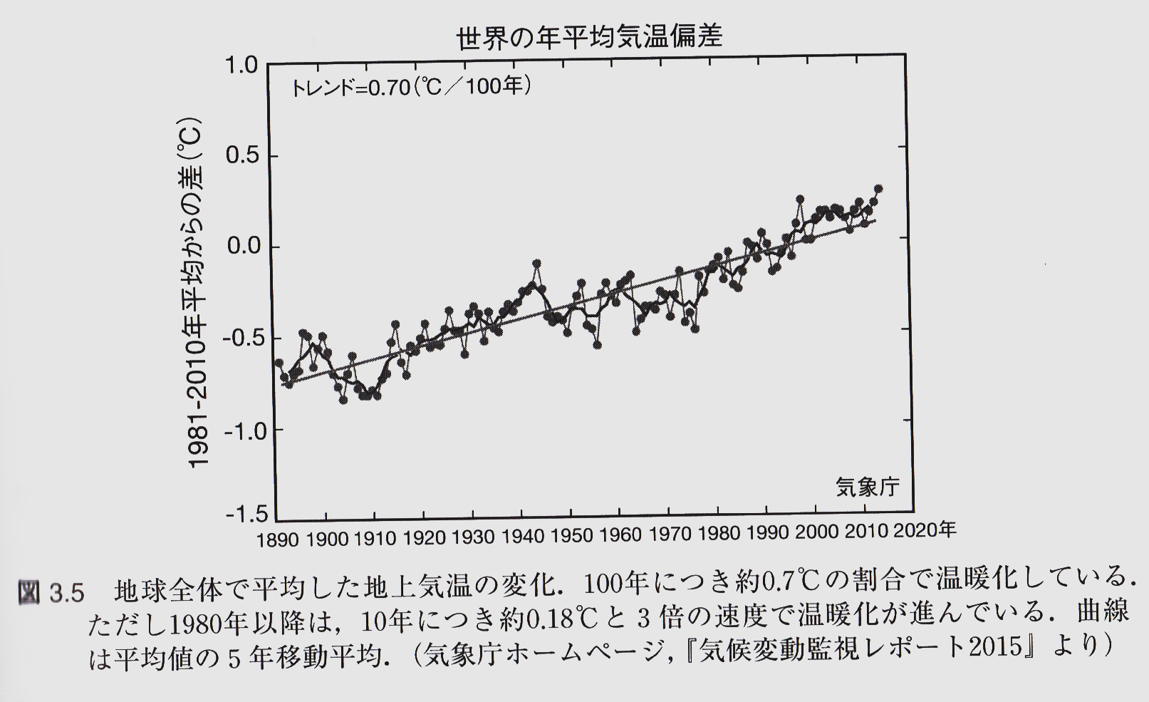
地球全体で平均した地上気温の変化

Slide 33
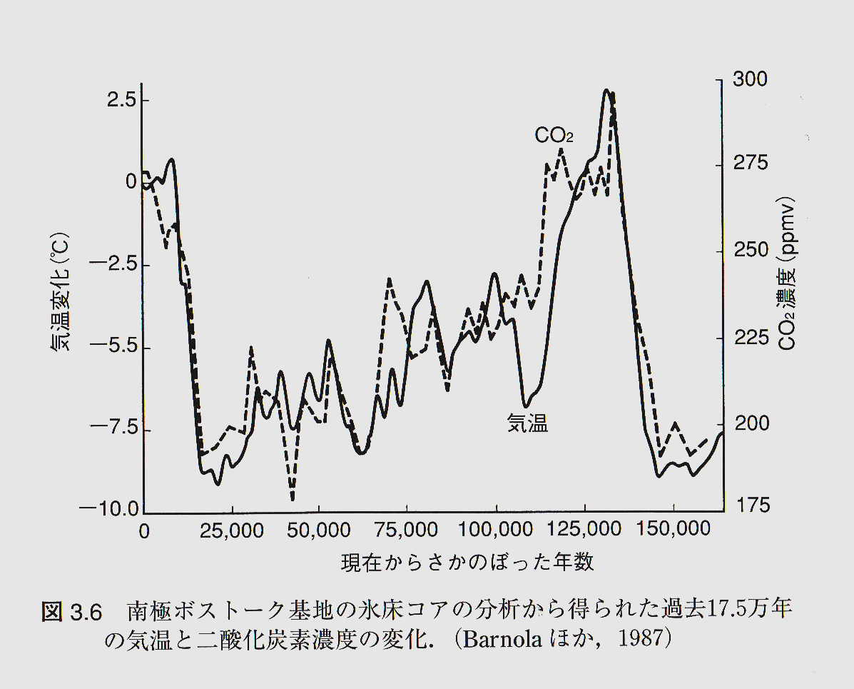
南極氷床コアの分析による過去１７．５万年の気温と二酸化炭素濃度変化

Slide 34
南極氷床コアの分析
南極氷床コアの分析の分析によると、過去１６万年間に大気中の二酸化炭素濃度は増減を繰り返し、８０ｐｐｍの増減に伴い、温度は１０℃増減した。
産業革命以後の二酸化炭素濃度の上昇により１０℃の温度上昇が予想されるが、実際には、０．９℃程度しか変化していない。
この違いの原因は、何か？
二酸化炭素濃度の上昇にかかった時間の違いか？
この議論には、火山や温泉の効果が含まれていない。

Slide 35
火山による影響
１．５億トンの二酸化炭素を大気中に供給
供給された二酸化炭素は光合成により植物に固定
雨水に溶け込んだ二酸化炭素は、炭酸あるいは重炭酸イオンとなり、石灰岩を溶解する。
海水中のもｐHに応じて炭酸・重炭酸イオンとなる。
大気中の二酸化炭素は、600０億トン、火山活動が停止すると、二酸化炭素は４０００年で消費される。

Slide 36
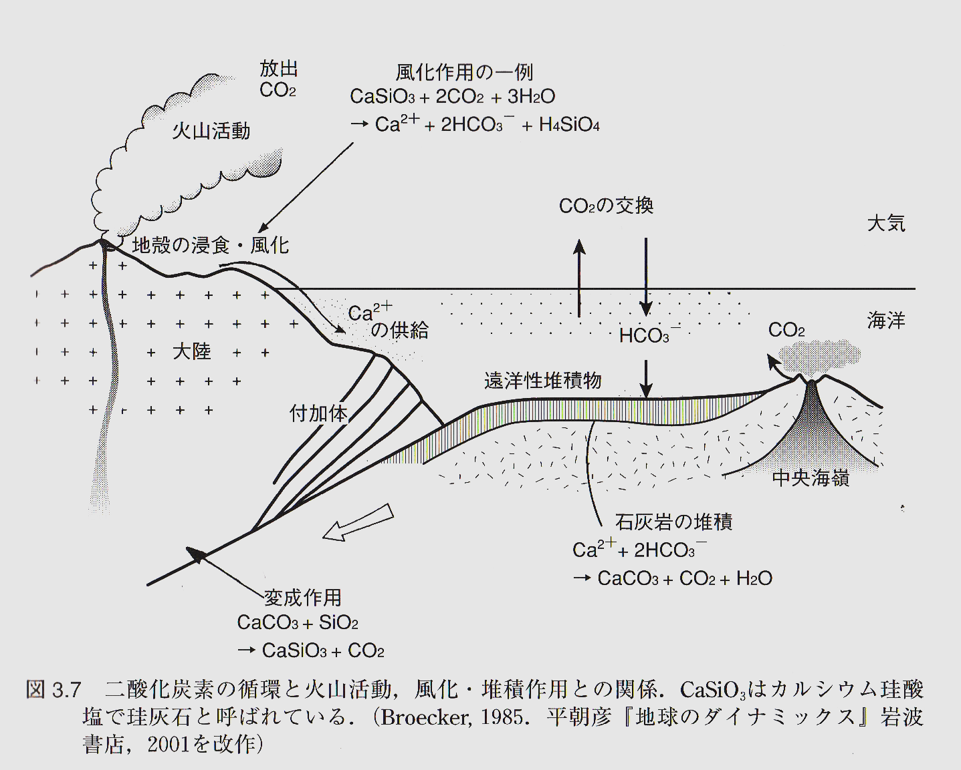
二酸化炭素循環と火山活動
二酸化炭素は、数千万年から数億年単位の中で、固体地球と大気・海洋を循環している。

Slide 37
宿題
火山活動によって大気と海洋に加わる二酸化炭素の量と、生物によって有機物あるいは炭酸塩岩として固定される二酸化炭素の量を等しくすることによって、大気温度を一定に保とうとする働きがある。
温暖化と寒冷化により、それぞれどのような反応は進み、大気温度を一定に保とうとする働きが起こるか、右図を用いて考察せよ。

